Slide 1
ARDUINO – Thingworx Composer Schulung
Oktober 2021
Vortragende:
Dipl. ing. martin Schubert (HTL wiener Neustadt, sum@htlwrn.ac.at)
Ing. Armin Fischer, M.SC. (HTL Wiener neustadt, fia@htlwrn.ac.at)
Version 4.0

Slide 2
Einführung Arduino

Slide 3
Was ist Arduino?
Elektronische Open Source Plattform (Hardware und Software)
Mikrocontroller mit In- und Outputs
Verschiedene Typen erhältlich (Inputs, Outputs, Schnittstellen, Stromverbrauch, …)
Eigene Arduino Programmiersprache (ähnlich C/C++)
Einsteigerfreundlich
Riesige Arduinocommunity mit Projekten erhältlich
Offizielle Homepage https://www.arduino.cc/

Slide 4
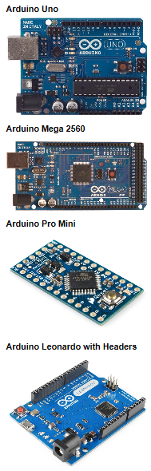
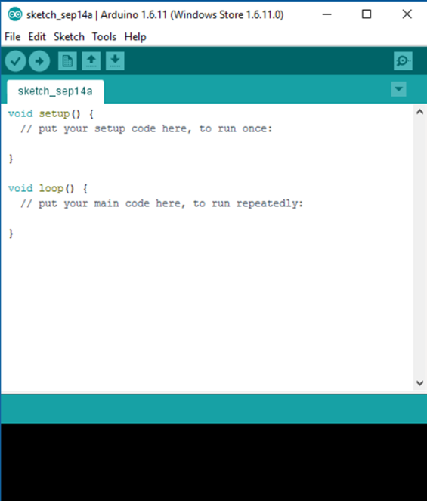
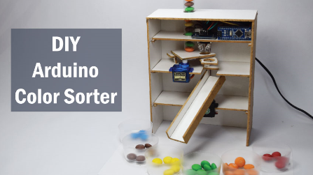
Was ist Arduino?

Slide 5
Schulungsmaterial

Slide 6
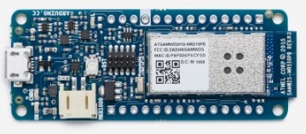
Arduino MKR1010
Stromsparender Mikrocontroller für IOT Anwendungen
Stromversorgung 5V (USB)
Wifi Anbindung
7 Analoge (0-3.3V) und 8 digitale Pins (LOW-0V & HIGH-3.3V)
ACHTUNG: Pins dürfen nur bis 3.3V belastet werden
Weitere Informationen siehe https://store-usa.arduino.cc/products/arduino-mkr-wifi-1010

Slide 7
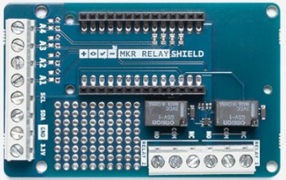
Arduino MKR Relay Proto Shield
MKR1010 aufsteckbar
2 Relays mit digitalem Pin 1 und 2 verbunden (D1 & D2)
Klemmen um A1-A4 leicht zu verbinden
Eigener Bereich um Sensoren, Schalter, LED's usw. selbst zu applizieren.
Weitere Informationen siehe https://store.arduino.cc/mkr-relay-proto-shield

Slide 8
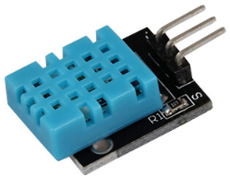
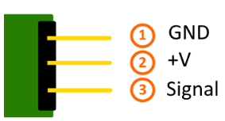
DHT11 Temperatur- und Feuchtigkeitssensor
Messung von Temperatur 0-50°C
Messung von Luftfeuchtigkeit 20-90%
Betriebsspannung 3.3-5V
Eingebauter 1kOhm Widerstand
Abtastrate maximal alle 2 Sekunden
Pinbelegung
Weitere Informationen siehe https://www.conrad.at/de/p/makerfactory-mf-6402159-sensor-modul-1-st-2134053.html

Slide 9
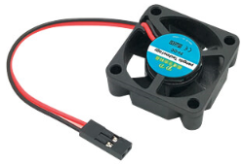
Ventilator
Betriebsspannung 5VDC
Weitere Informationen siehe https://www.conrad.at/de/p/sbc-fan-303010-aktiver-luefter-passend-fuer-entwicklungskits-raspberry-pi-rock-pi-banana-pi-schwarz-1720600.html

Slide 10
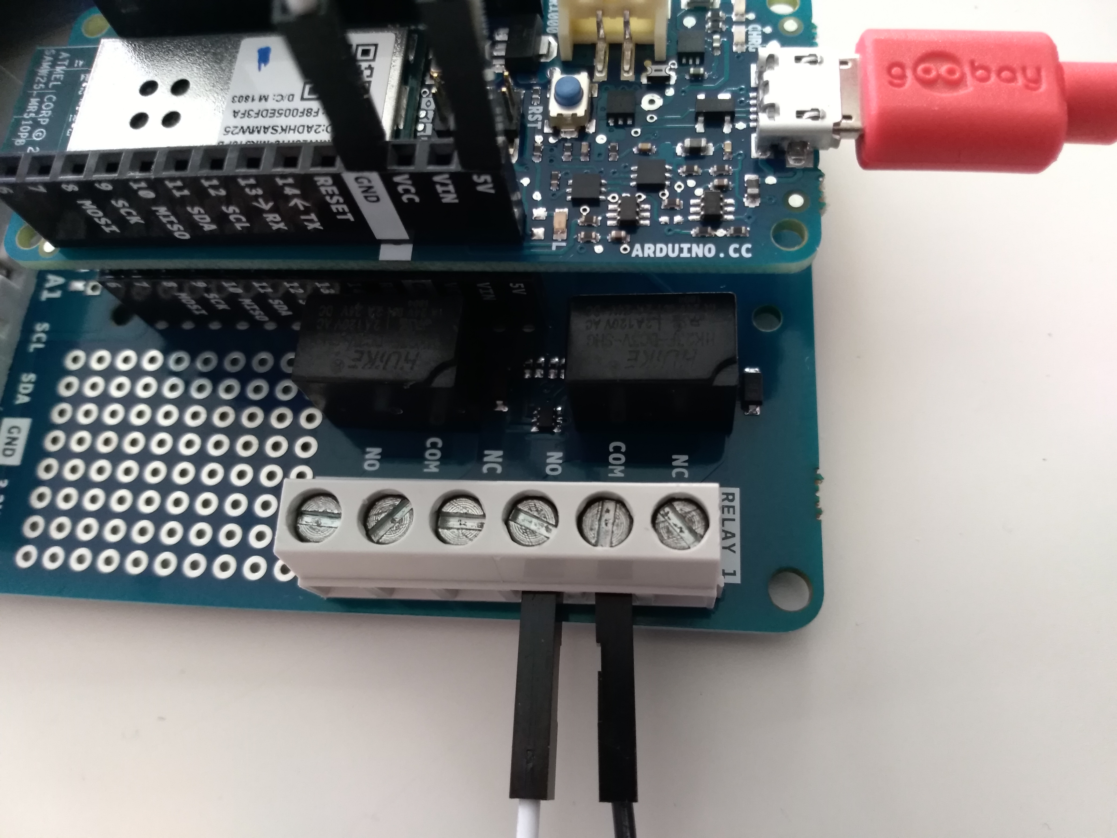
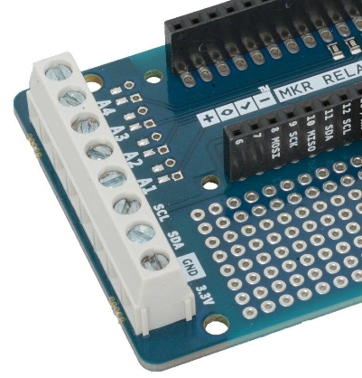
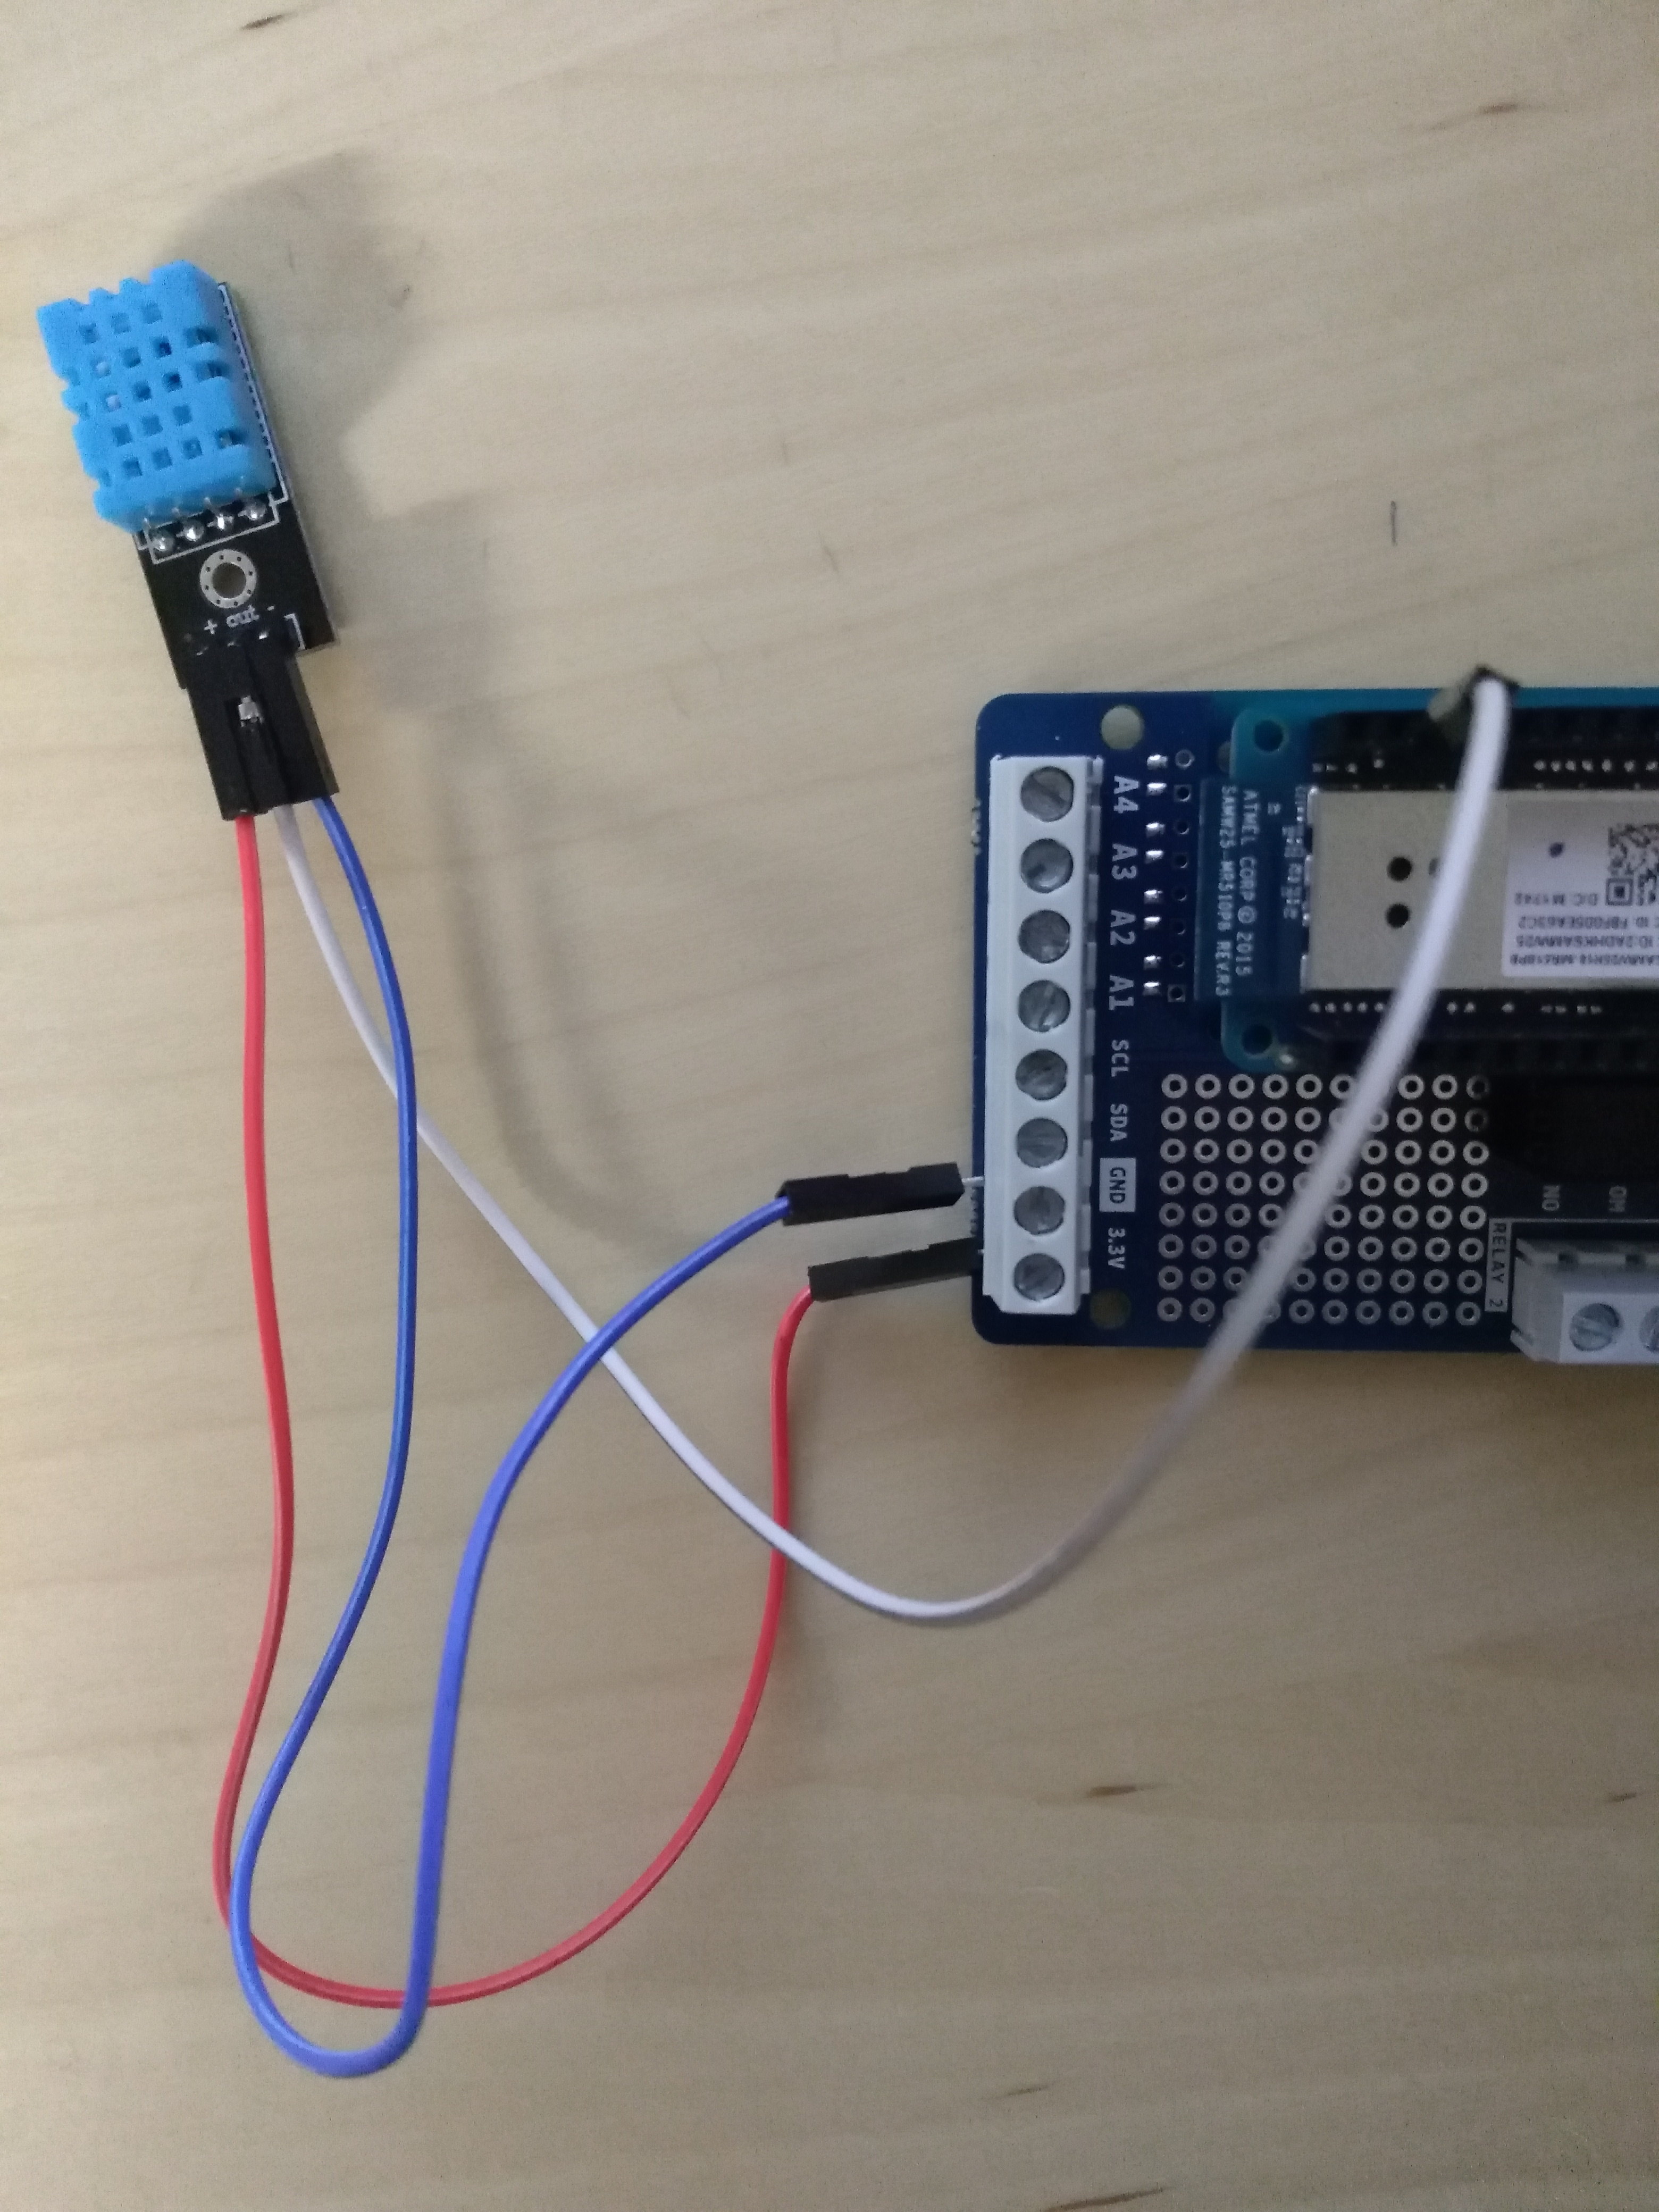
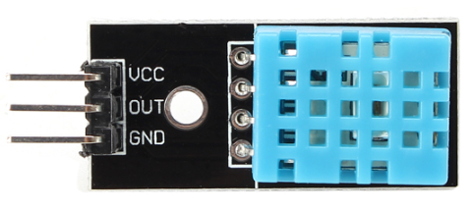
verbinden der Einzelteile
Ventilator
DHT11 mit Arduino Shield
Verbindungsplan
Arduino
Ventilator
DHT11
+ -
+ OUT -
NO COM 5V (RELAY1)
GND (D)3 3.3V

Slide 11
Aufgabenstellung

Slide 12
Aufgabenstellung
Messen der Raumtemperatur und -feuchtigkeit mittels DHT11 Sensor
Übertragen der Daten in die Cloud
In der Cloud befindet sich die Software Thingworx Composer
Zuordnen der übertragenen Daten in Thingworx Composer
Einschalten des Ventilators über das Internet
Einbindung der Sensordaten in Vuforia Studio

Slide 13
Datenübertragung

Slide 14

wie werden Daten in die Cloud übertragen?
Thing 1
Property 1
Property 2
...nzufügen
Thing 2
Property 1
Property 2
...nzufügen
CLOUD
https://tmp.twx.htl.schule/ (Server Mödling mit
Thingworx Composer Software)
Arduino (Thing)
Temperatur (Property)
Feuchtigkeit (Property)
Ventilator (Property)
Kommunikation Arduino und Cloud
Http Request
Sicherheitsschlüssel zur Anmeldung
DHT11 (Property)
Ventilator (Property)
Arduino MKR1010 (Thing)

Slide 15
HTTP Request
Protokoll zum Übertragen von Daten (genauso wie im Browser)
1 HTTP Request um 1 Sensorwert (Property) vom Arduino (Thing) auf die Cloud zu übertragen
HTTP Request enthält Sicherheitsschlüssel um eine automatische Authentifizierung/Anmeldung zur Cloud zu erhalten
Beispiel
https://tmp.twx.htl.schule/Thingworx/Things/304417_FIA_IOTSchulung_Dummy/Properties/Sensorwert1
Thingworx Server Adresse
Thing
Property

Slide 16
Realisierung der Datenübertragung mit Arduino

Slide 17
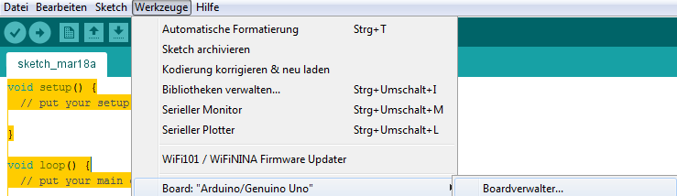
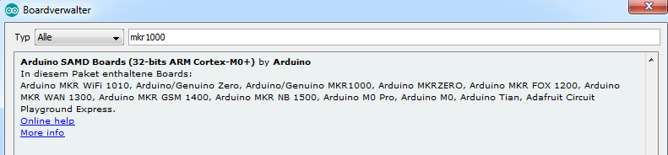
Arduino IDE
Software zum Programmieren von Arduino Mikrocontroller
Download unter https://www.arduino.cc/en/main/software
Um das Arduino MKR1010 Board verwenden zu können muss dies installiert werden: Werkzeuge > Board > Boardverwalter > Arduino SAMD Boards

Slide 18
Installation nötiger Libraries
Libraries = Vorprogrammierte Codes, welche mit Befehlen aufgerufen werden
Benötige Libraries siehe https://github.com/Snorp84/DigiPro_IOT_Arduino_Schulung/tree/main/libraries

Slide 19
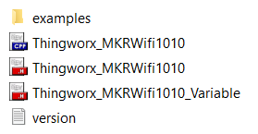
Thingworx MKR1010 Library
Library von Armin Fischer geschrieben
Auf Schulungs USB Stick gespeichert (Thingworx_MKRWifi1010)
Muss in folgenden Ordner kopiert werden \Documents\Arduino\libraries
Mit dieser Library sind folgende Operationen möglich
Verbinden mit WLAN
Abfragen eines Wertes am Thingworx Server
Schicken eines Wertes zum Thingworx Server

Slide 20
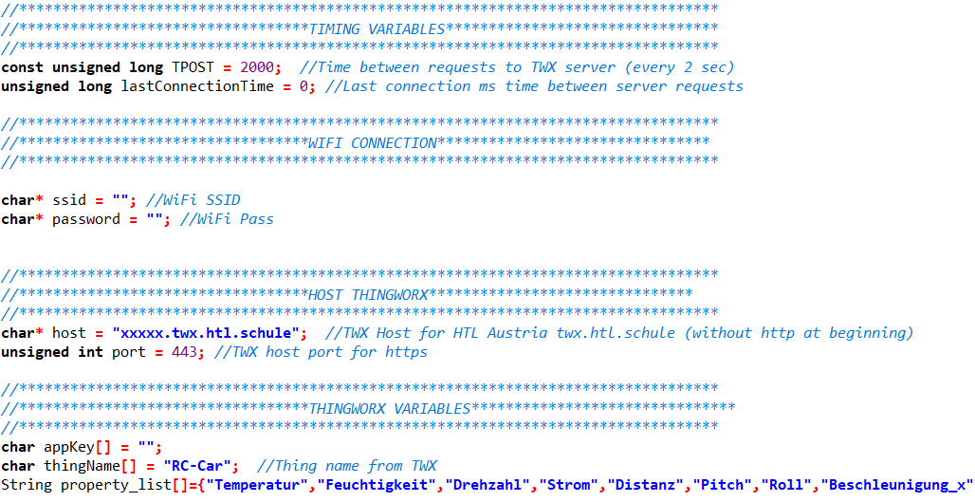
Thingworx MKR1010 Library - Einstellungen
Die folgenden Informationen müssen in der Datei Thingworx_MKR1010_Variable.h eingestellt werden
Benutzername und Passwort von WLAN

Slide 21
Thingworx MKR1010 Library - Einstellungen
Für die ersten Beispiele werden folgende Einstellungen verwendet
SSID und Passwort von Schulnetzwerk (oder HOTSPOT von Handy)
Voreingestellten Sicherheitsschlüssel (kann sich durch Serverumstellung verändern)
Thingname 304417_FIA_IOTSchulung_Dummy

Slide 22
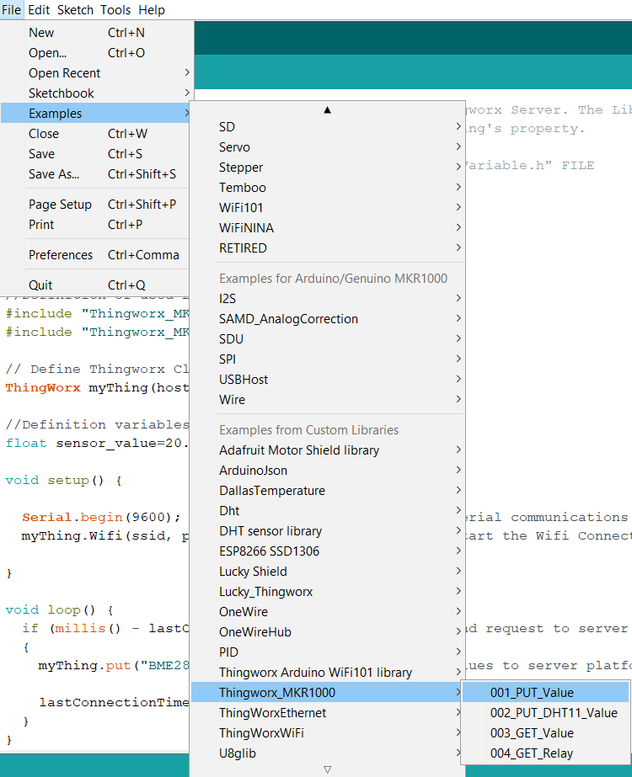
Thingworx MKR1010 Library – Beispiele
Um die Benutzung der Library besser zu verstehen
werden vorgefertigte Programme verwendet:
001_PUT_Value
002_PUT_DHT11_Value
003_GET_Value
004_GET_Relay

Slide 23
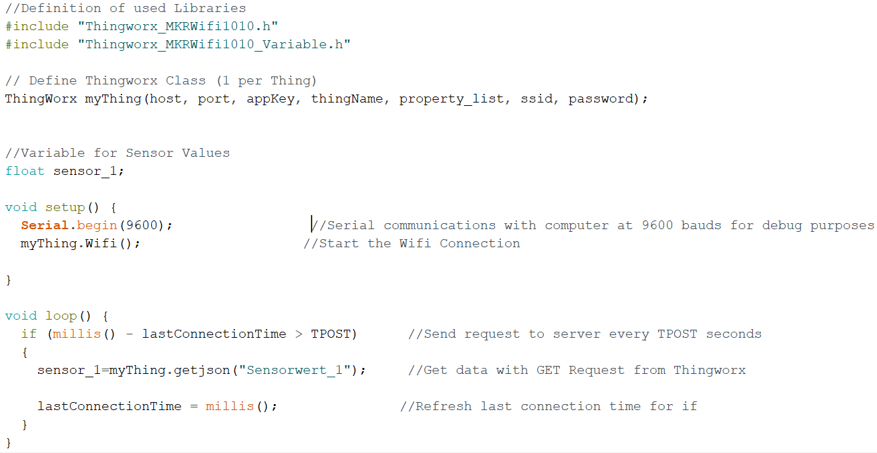
Thingworx MKR1010 Library 003_GET_Value – Abfragen eines Wertes
Einfügen der gebrauchten Libraries

Slide 24
Thingworx MKR1010 Library 003_GET_Value – Abfragen eines Wertes
Erstellen einer Thingworx Klasse:
Die Klasse verhält sich wie eine Variable
In der Klasse sind die verschiedenen Library Funktionen enthalten (Verbinden mit WLAN, schicken und abfragen eines Wertes)
Die Klasse heißt hier „myThing“ und kann beliebig verändert werden
Die Klasse benötigt die Variablen host, port, appKey,thingname, property_list, ssid und password von der Datei Thingworx_MKR1010_Variable

Slide 25
Thingworx MKR1010 Library 003_GET_Value – Abfragen eines Wertes
Die void setup() Schleife ist Arduino spezifisch. Die darin enthaltenen Befehle werden einmalig beim Starten des Arduinos aufgerufen.
Serial.begin(9600): Es wird der serielle Monitor (Ausgabefenster am PC) aktiviert.
myThing.Wifi: Es wird eine Kommunikation mit dem WLAN aufgebaut.

Slide 26
Thingworx MKR1010 Library 003_GET_Value – Abfragen eines Wertes
Die void loop() Schleife wird endlos ausgeführt.
If-Abfrage: Es wird alle TPOST (Variable in der Datei Thingworx_MKR1010_Variable.h) Sekunden ein Wert abgefragt.
Sensor_1=myThing.getjson():
Es wird in die Variable sensor_1 mit dem Befehl myThing.getjson (in myThing ist schon der Thingname enthalten!) die Property „Sensorwert_1“ abgerufen

Slide 27
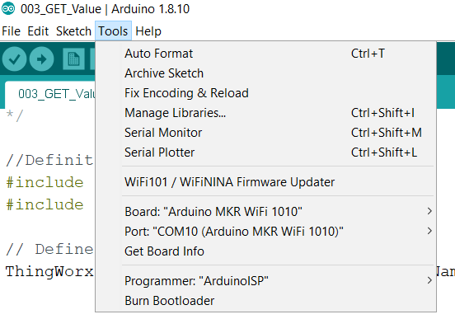
Thingworx MKR1010 Library 003_GET_Value – Abfragen eines Wertes
Einstellung des MKR1010 Mikrocontrollers

Slide 28
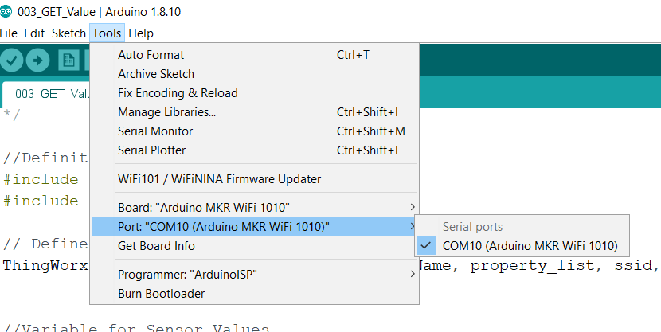
Thingworx MKR1010 Library 003_GET_Value – Abfragen eines Wertes
Einstellung des richtigen Port (Darstellung kann abweichen!)

Slide 29
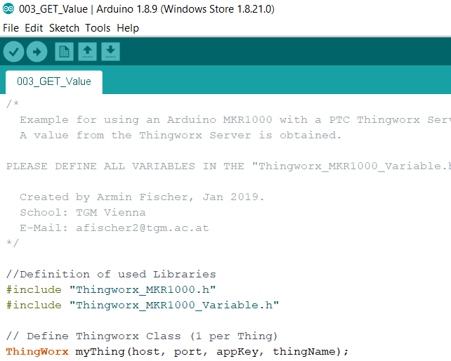
Thingworx MKR1010 Library 003_GET_Value – Abfragen eines Wertes
Kompilierung (Übersetzung des Programmes in die Sprache des Mikrocontrollers) und Upload des Programmes

Slide 30
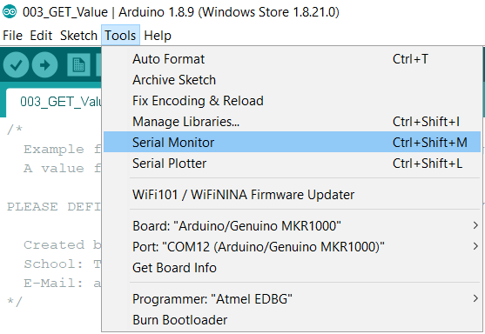
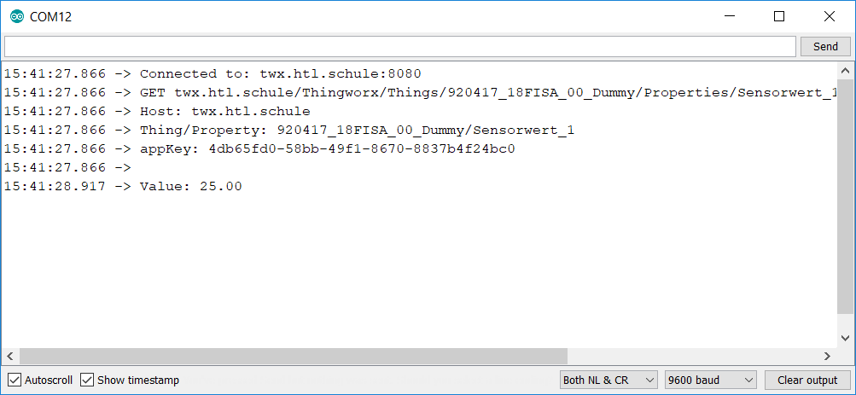
Thingworx MKR1010 Library 003_GET_Value – Abfragen eines Wertes
Einschalten des Serial Monitor um den Ablauf des Programmes nachzuvollziehen

Slide 31
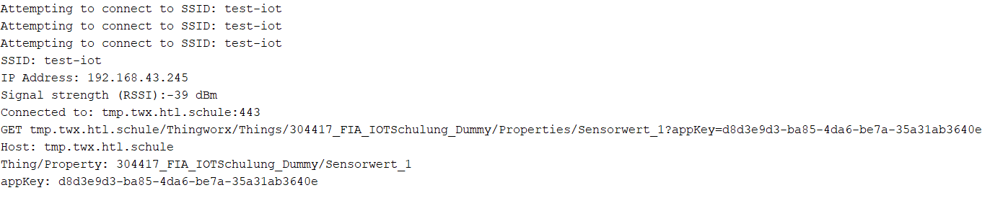
Thingworx MKR1010 Library 003_GET_Value – Abfragen eines Wertes
Beim Empfangen der Werte werden folgende Zeilen ausgegeben. Die Ausgabe kann zum Finden von Fehlern verwendet werden
Erfolgreiches Verbinden mit dem WLAN „test-iot“.
Zugewiesene IP-Adresse ist 192.168.43.245

Slide 32
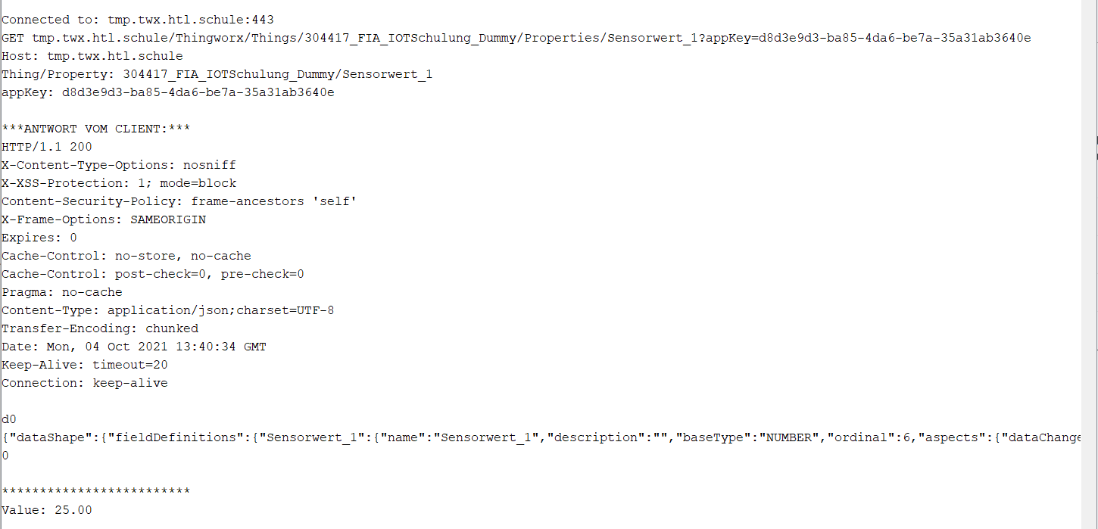
Thingworx MKR1010 Library 003_GET_Value – Abfragen eines Wertes
Mit dem Server tmp.twx.htl.schule am Port 443 verbunden.
Es wird ein GET Request geschickt mit der Adresse tmp.twx.htl.schule/Thingworx/… geschickt.
Es wird das Thing 304417_FIA_IOTSchulung_Dummy angesprochen. Die Property Sensorwert_1 wird abgefragt.
Der Sicherheitsschlüssel ist d8d…
Der abgefragt Wert beträgt 25

Slide 33
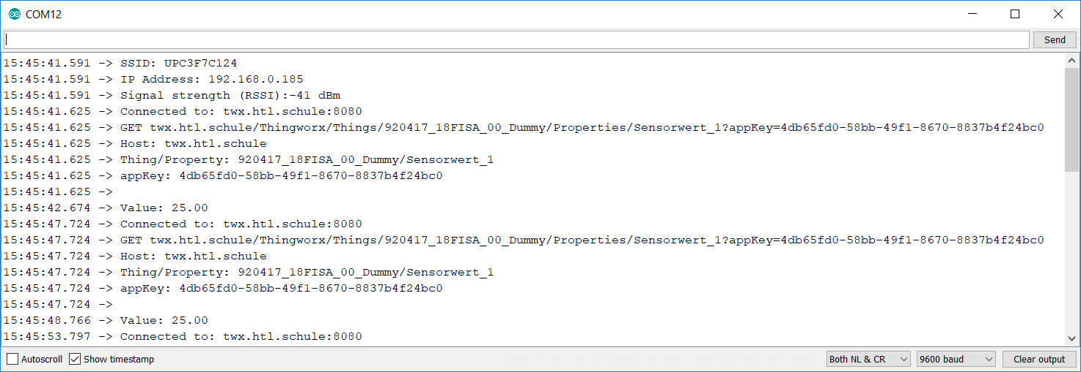
Thingworx MKR1010 Library 003_GET_Value – Abfragen eines Wertes
Beim Empfangen der Werte werden folgende Zeilen ausgegeben. Die Ausgabe kann zum Finden von Fehlern verwendet werden
5 Sekunden vergehen und es wird ein weiteres Mal abgefragt.

Slide 34
Thingworx Composer

Slide 35

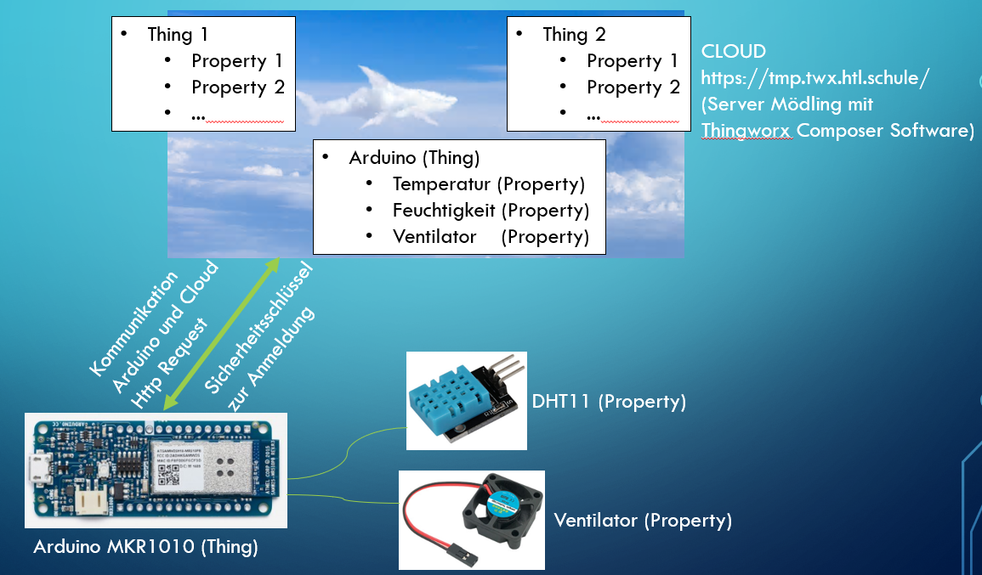


Einführung
Bis jetzt → Zugriff auf ein vorgegebenes Thing.
Für weitere Projekte/Anwendungen muss man jedoch eigene Things und eigene Properties dazu erstellen.
Dies ist mit der Software Thingworx Composer am Server möglich.

Slide 36

Thingworx Composer
Software zur Verwaltung/Steuerung von „Things“
Zugriff unter https://tmp.twx.htl.schule/
Zugriffsdaten
Benutzer: xxx
Passwort: yyy

Slide 37
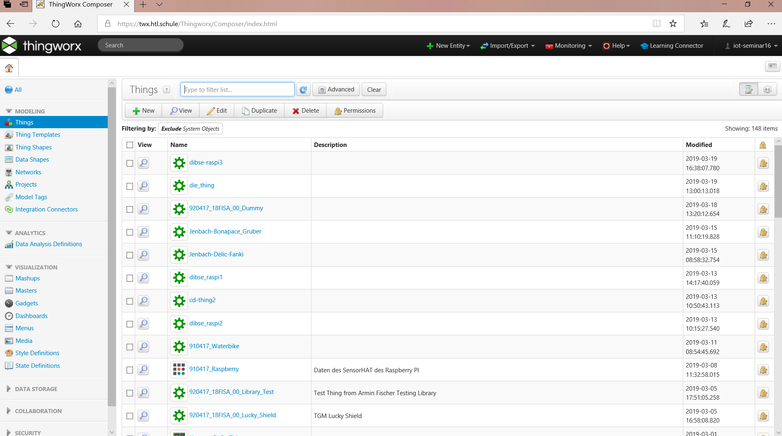
Oberfläche
Auswahl der verschiedenen Funktionen.
Beispiele:
Erstellung von Things
Erstellung von Benutzeroberflächen „Mash-Ups“
…

Slide 38
Oberfläche
Bearbeitungsfenster für die ausgewählten Funktionen

Slide 39
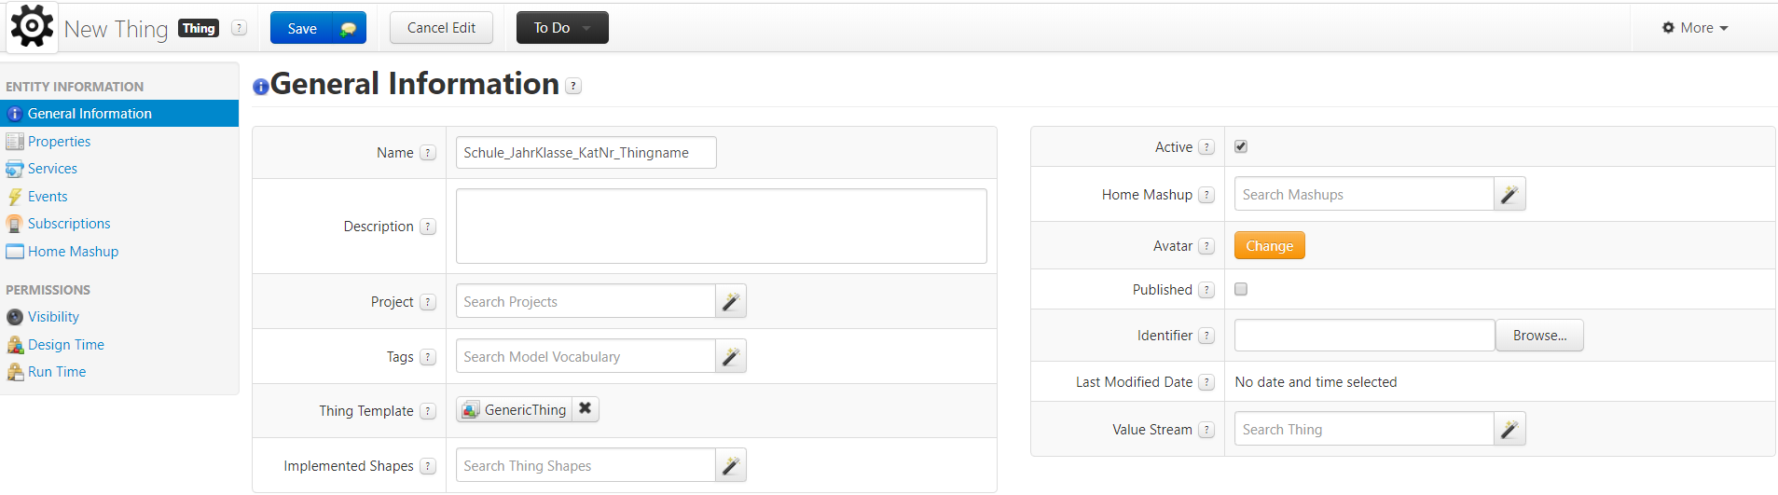
Erstellung Thing
Namenskonvention siehe nächste Folie

Slide 40
NamensKonvention von Things
Warum? : Viele verschiedene Schulen erstellen verschiedene Things. Zur Zeit sehen alle Benutzer alle Things. Wenn keine Konvention vorhanden ist, dann wird eine Zuordnung der vielen Things nicht möglich sein.
Namensaufbau:
Schulkennzahl_SchuljahrJahrgangsnummer_Katalognummer_Thingname
Beispiel:
Schüler des TGM im Jahr 2018/19 in der 5C mit der Katalognummer 10. Es wird eine Temperatursteuerung erstellt.
920417_185C_10_Temperatursteuerung
Lehrer des TGM im Jahr 2018/19. Das Kürzel in der Schule beträgt FISA. Es wird eine Temperatursteuerung erstellt.
920417_18FISA_00_Temperatursteuerung

Slide 41
Erstellung Property
Klick
Nächste Folie

Slide 42
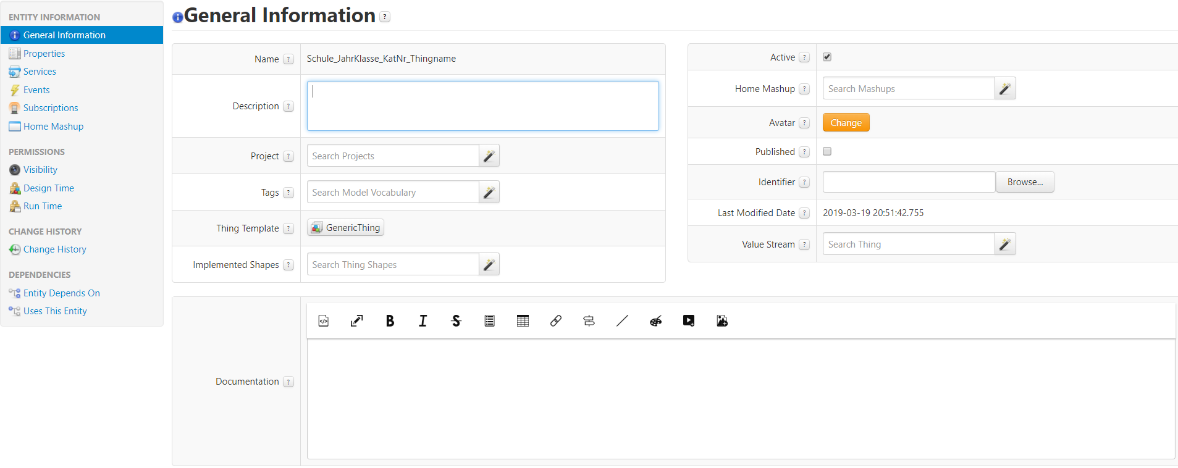
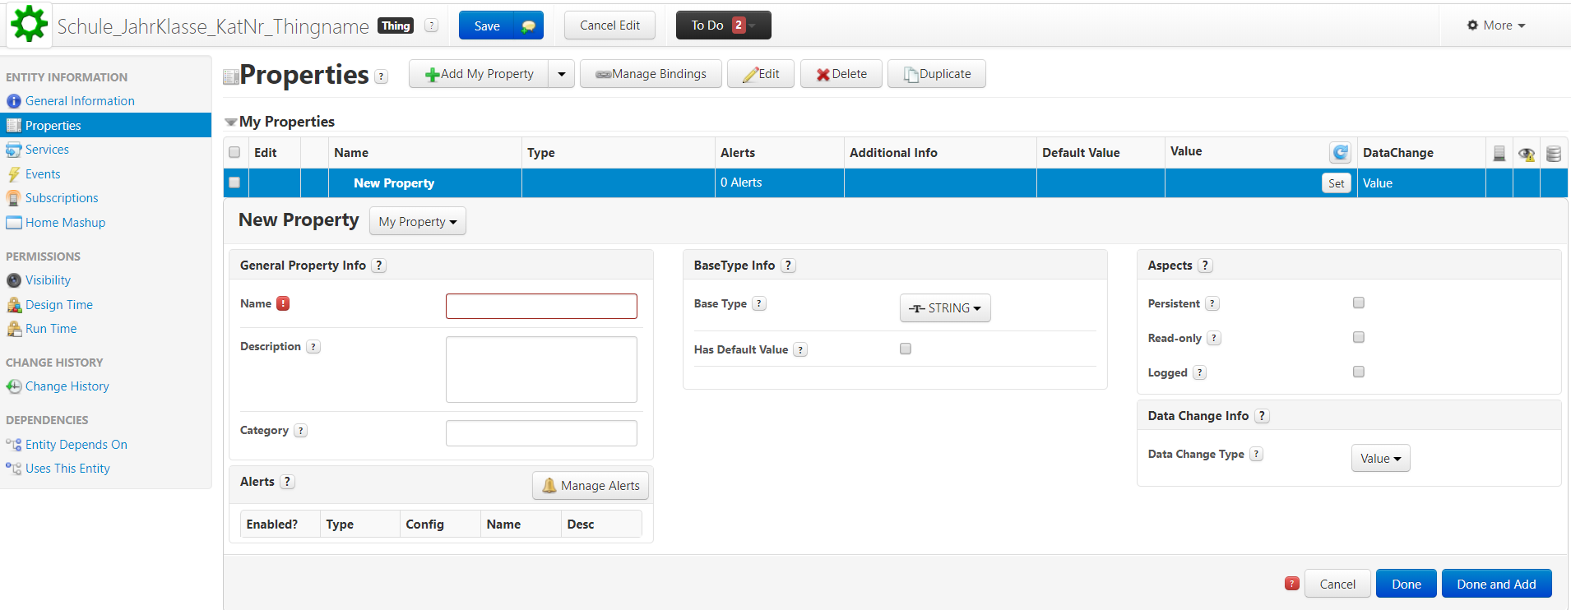
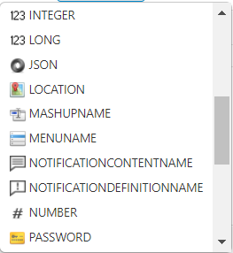
Erstellung Property
Ganze Zahl
Kommazahl

Slide 43
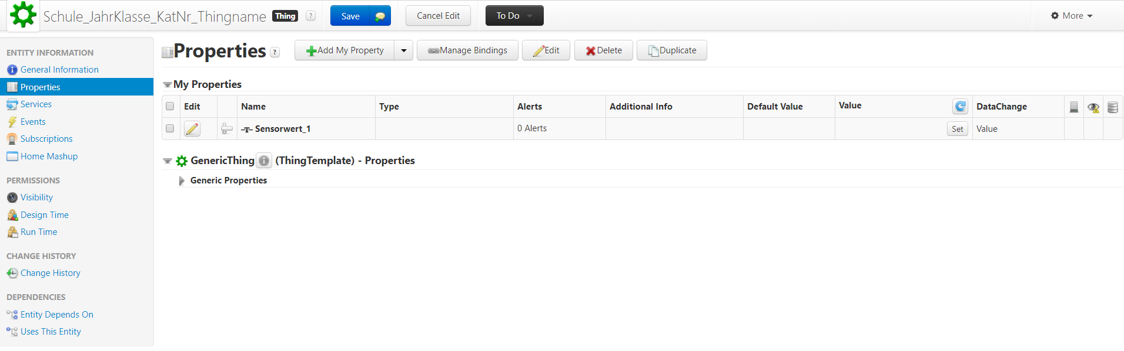
Property – Wert einstellen oder AktualisiereN
Wert aktualisieren
Wert einstellen.
Wert einstellen: Wenn am Arduino ein Wert abgefragt wird, kann dieser hier eingestellt werden. Am Arduino wird sich im Serial Monitor die Zahl ändern.
Wert aktualisieren: Wenn Sensorwerte von Arduino geschickt werden, dann muss bei einer Wertänderung hier händisch aktualisiert werden (sonst wird alter Wert angezeigt)

Slide 44
ÜBUNG
Erstelle Dein eigenes Thing mit der Namenskonvention in Thingworx Composer
Erstelle eine beliebige Property mit dem Datentyp Number
Stelle bei der Property einen beliebigen Wert ein
Konfiguriere die Datei Thingworx_MKR1010_Variable.h
Frage den Wert mit dem Arduino ab und verändere diesen (Der Wert wird im Serial Monitor gesehen!)

Slide 45
Steuerung des Relais mittels Thingworx Composer

Slide 46
Übung
Mittels eines Things im Thingworx Composer soll das Relais am MKR1010 Proto Shield gesteuert werden.
Die zugehörige Property ist vom Typ Integer. Wenn eine „1“ eingestellt ist, dann soll das Relais schalten. Bei einer „0“ wird das Relais geöffnet.
Am Relais ist der Ventilator verbunden. Dieser wird ein- und ausgeschalten.
Es wird dazu das Beispiel „004_GET_Relay“ verwendet
Bemerkung: Der Aufbau ist dem Programm „003_GET_Value“ ähnlich. Die gleichen Programmteile werden nicht nochmals beschrieben.

Slide 47
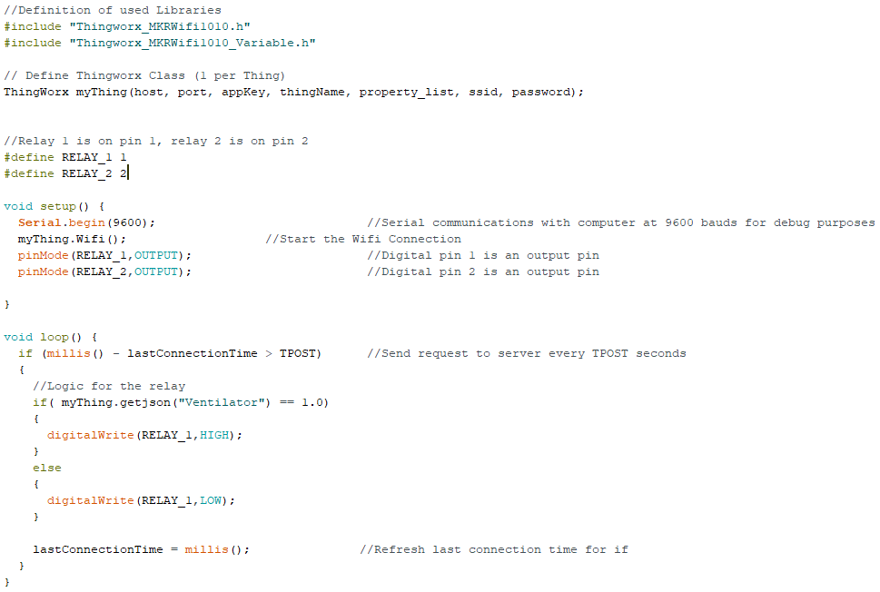
004_GET_Relais
Das Relais 1/2 ist standardmäßig mit dem digitalen Pin 1/2 verbunden.
Hier wird eine Konstante für die Pinzuweisung erstellt.
Der Digitalpin 1 und 2 wird als ein Ausgang gesetzt.

Slide 48
004_GET_Relais
If-Abfrage:
Die Property REL1 wird abgefragt. Ist der Wert 1 → der Pin wird auf HIGH gesetzt (das Relais wird geschalten). Sonst (else) wird das Relais geöffnet.

Slide 49
Temperatur- UND Feuchtigkeitsmessung

Slide 50
Übung
Es wird mittels dem angeschlossenen DHT11 Sensor Temperatur und Feuchtigkeit gemessen.
Diese Werte werden an 2 Properties eines Things zum Thingworx Composer Server geschickt.
Es wird dazu das Beispiel „002_PUT_DHT11_Value“ verwendet
Bemerkung: Die Thing- und Propertynamen müssen angepasst werden.

Slide 51
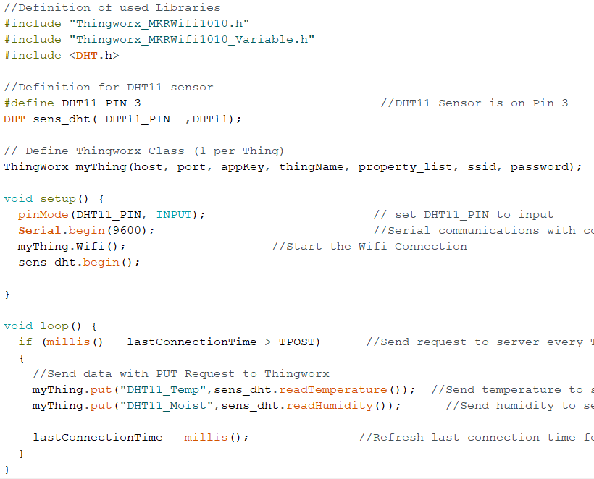
002_PUT_DHT11_Value
Einfügen der Library DHT.h
Dadurch können vorgefertigte Befehle für das Messen von Temperatur und Feuchtigkeit verwendet werden.
Die Signalleitung des DHT11 ist am Pin 3 angeschlossen
Es wird wieder (wie bei ThingWorx) eine Klasse für den Sensor erstellt. Die Klasse heißt sens_dht.
Der Pin 3 ist ein Input Pin.

Slide 52
002_PUT_DHT11_Value
Es wird mit dem Befehl sens_dht.readTemperature bzw. sens_dht.readHumidity der Bibliothek DHT.h die Temperatur bzw. Feuchtigkeitswerte abgefragt.
Danach wird mit dem Befehl myThing.put(…,…) die Temperatur auf das Thing mit der Property „DHT11_Temp“ bzw. „DHT11_Moist“ geschickt.

Slide 53
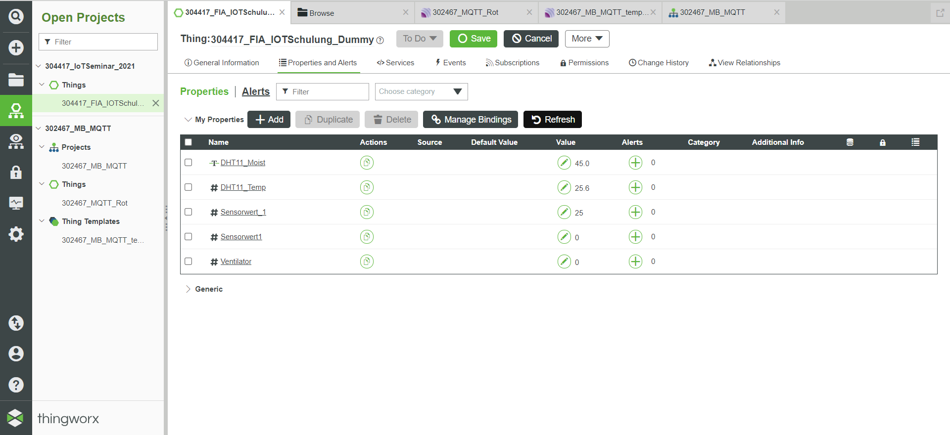
002_PUT_DHT11_Value – Thingworx Composer
Bei neuem Wert muss aktualisiert werden
Wert ablesen

Slide 54
Erstellung BedienPanel („MASH UP“) in Thingworx Composer

Slide 55
Mash Up
In Thingworx Composer können Bedienpanele oder sogenannte Mash Ups erstellt werden.
Diese erlauben das Erstellen einer GUI (Graphical User Interface)
Es können somit Sensorwerte visualisiert und getrackt werden.
Das Mash Up ist per digitalem Endgerät (Tablet, Smart Phone, PC,…) abrufbar.

Slide 56
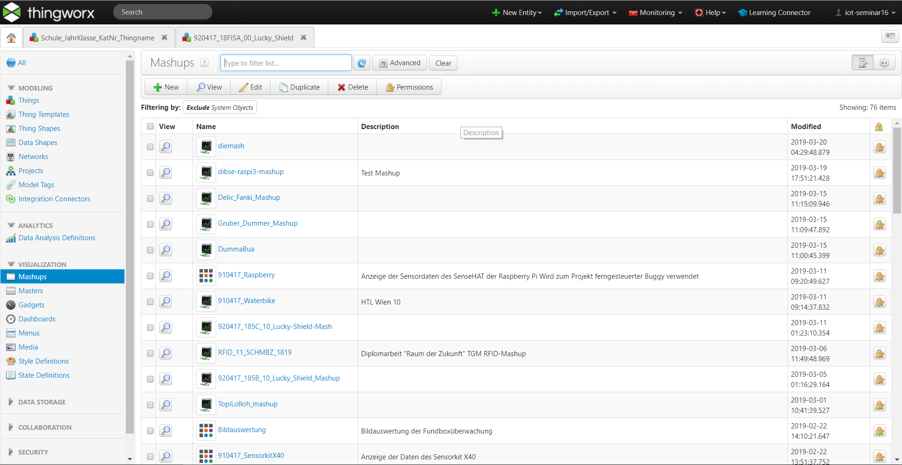
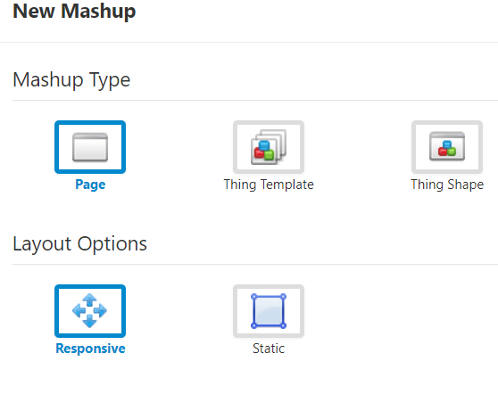
Erstellung Mash UP

Slide 57
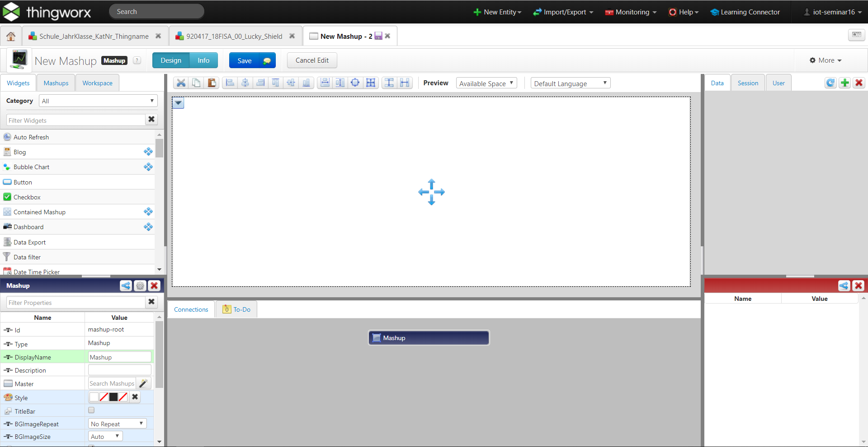
MASH UP Oberfläche
Hier können Things und Properties ausgewählt werden. Im späteren Verlauf werden die Properties dann mit den Widgets verknüpft. Werte können so in Anzeigen dargestellt werden.
Auswahl der zu verwendeten „Widgets“(grafische Funktionen). Beispiel: Anzeigen, Bilder, Diagramme,…
Grafische Benutzeroberfläche.
Hier können die Widgets reingezogen und positioniert werden.
Eigenschaften des ausgewählten Widgets

Slide 58
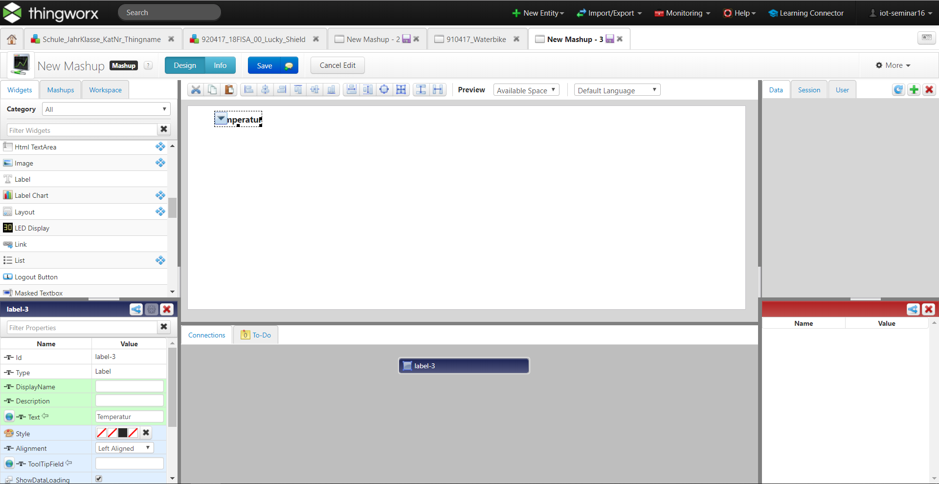
Text erstellen
Drag&Drop

Slide 59
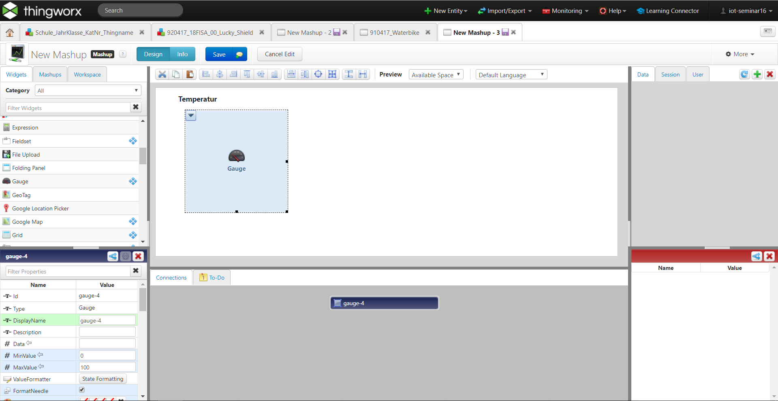
Anzeige Erstellen
Drag&Drop

Slide 60
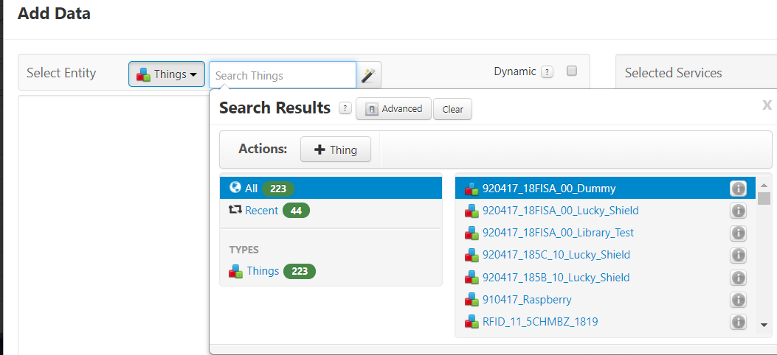
Hinzufügen von daten
Thing auswählen

Slide 61
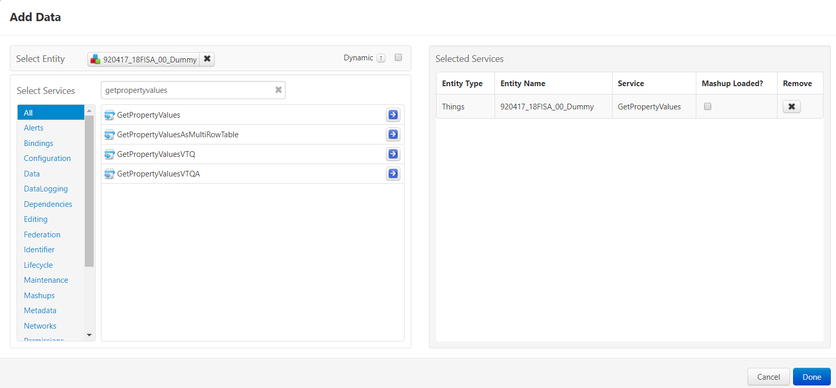
Hinzufügen von daten

Slide 62
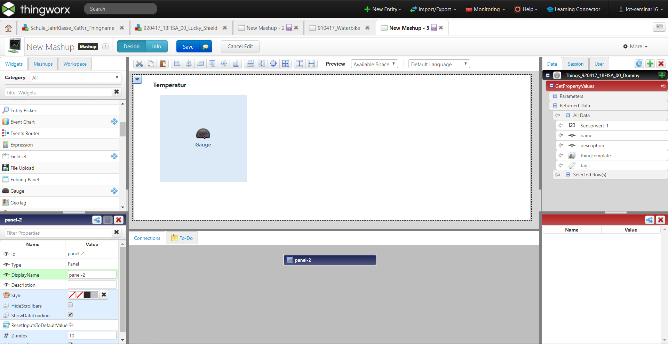
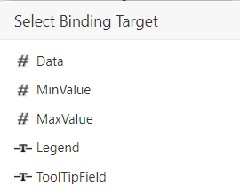
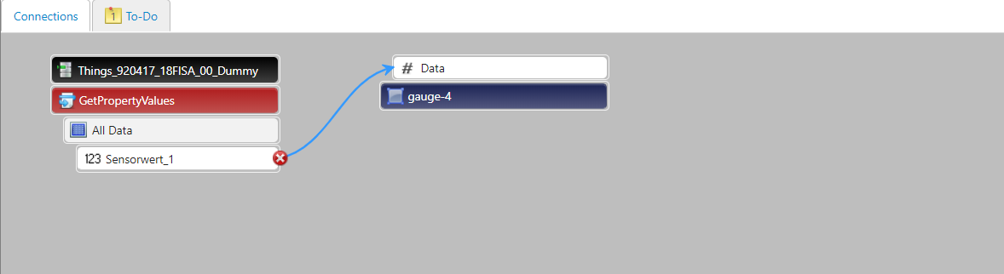
Verbinden der Daten mit Widget
Drag&Drop
In diesem Fenster werden alle verbundenen Daten zu einem Widget angezeigt

Slide 63
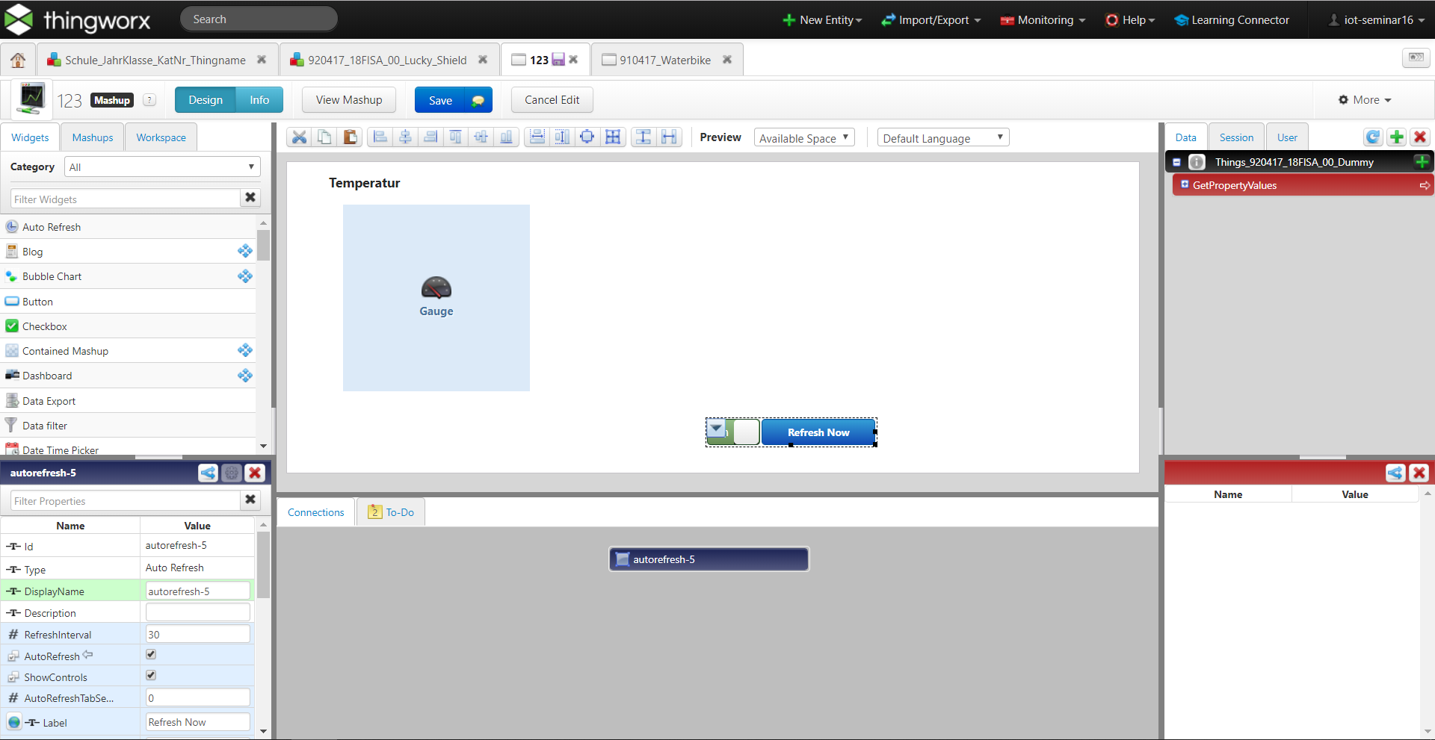
Hinzufügen eines Refresh Buttons
Dieser Button ist notwendig um die Anzeige in einem bestimmten Zeitintervall upzudaten.

Slide 64
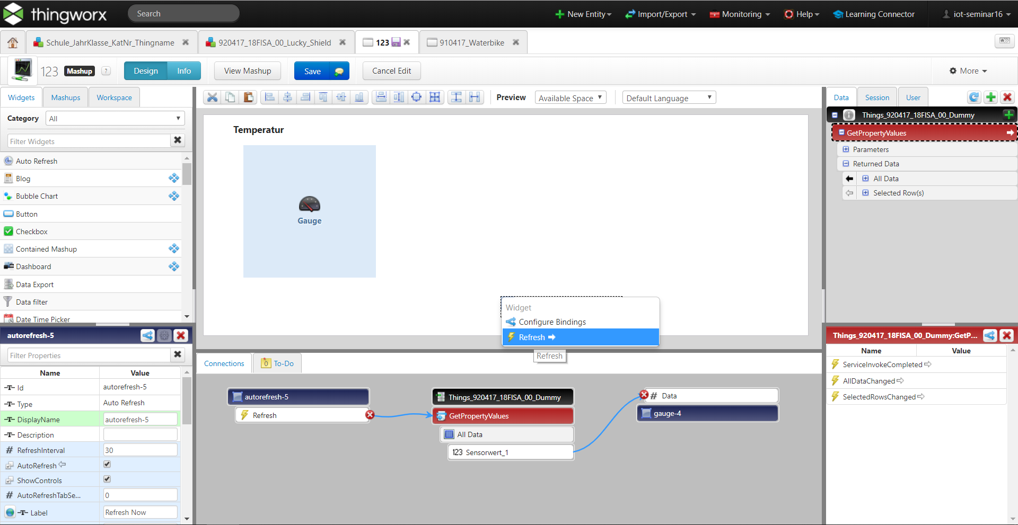
Hinzufügen eines Refresh Buttons
Drag&Drop

Slide 65
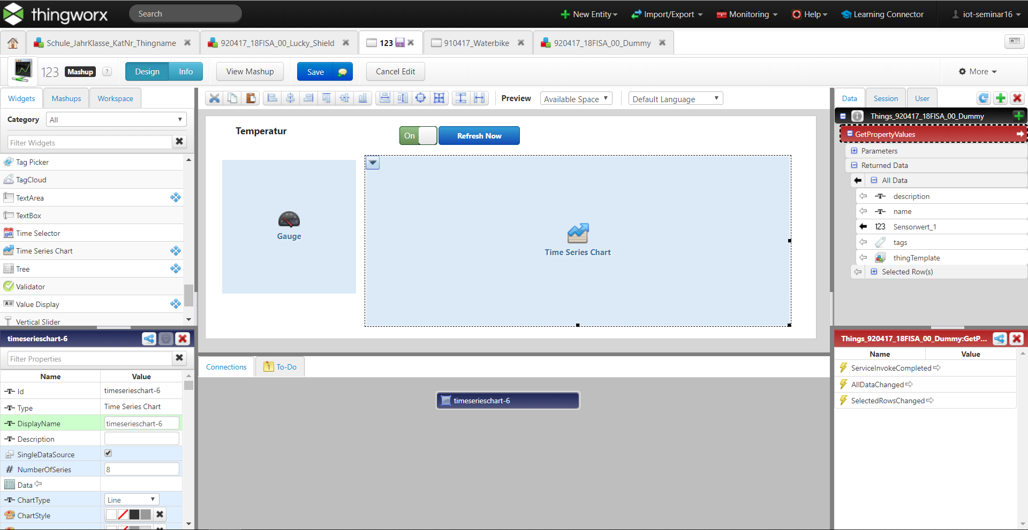
Hinzufügen eines Diagrammes
Drag&Drop

Slide 66
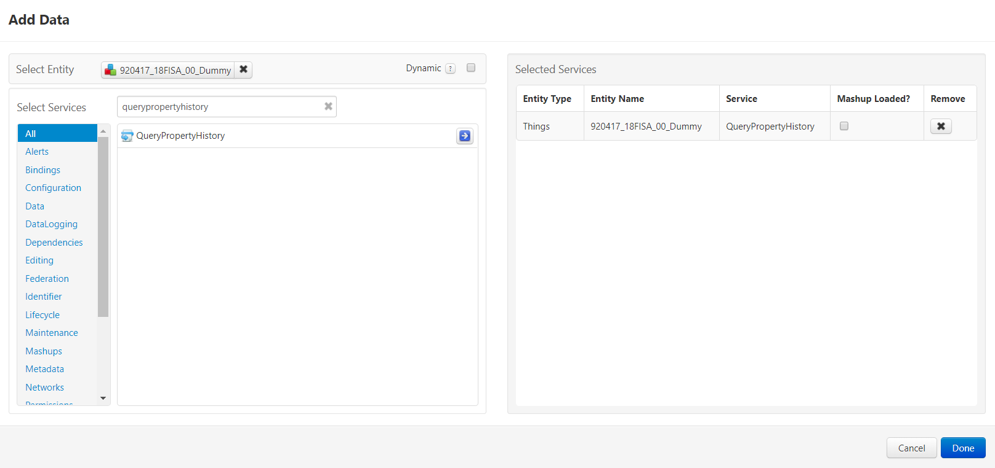
Hinzufügen eines Diagrammes

Slide 67


Hinzufügen eines Diagrammes
Drag&Drop

Slide 68
Diagramm Aktualisieren
Drag&Drop

Slide 69


Einstellungen AM Thing für das Speichern von Daten – Erstellung Value Stream

Slide 70

Einstellungen AM Thing für das Speichern von Daten – Erstellung Value Stream

Slide 71

Einstellungen AM Thing für das Speichern von Daten

Slide 72

Einstellungen AM Thing für das Speichern von Daten

Slide 73


Letzte Einstellungen am Diagramm

Slide 74

Fertiges MASHUP im Browser
Diese Adresse kann in einem Browser eines digitalen Endgerätes eingegeben werden.
Nach der Eingabe der Logindaten ist diese Seite sichtbar.

